Slide 1
Respiração e tabagismo

Slide 2
Respiração e tabagismo
OBJETIVOS
Descrever a mecânica respiratória.
Explicar como ocorrem a troca gasosa nos alvéolos e o transporte de gases respiratórios pela corrente sanguínea.
Discutir os malefícios causados pelo cigarro e propor ações antitabagismo.

Slide 3
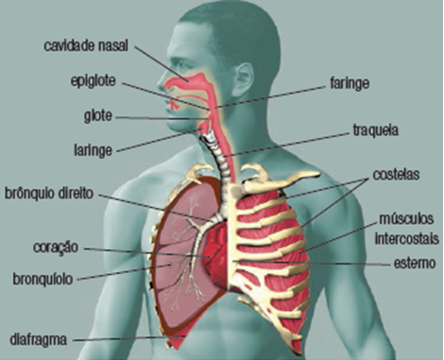
Respiração e tabagismo
Na imagem abaixo é possível observar as estruturas que, em conjunto, constituem o sistema respiratório dos seres humanos.
Esquema do sistema respiratório humano.

Slide 4
Respiração e tabagismo
O vídeo abaixo demonstra a mecânica respiratória por meio de animação 3D. Vejamos:
http://ftd.li/hqt3j4

Slide 5
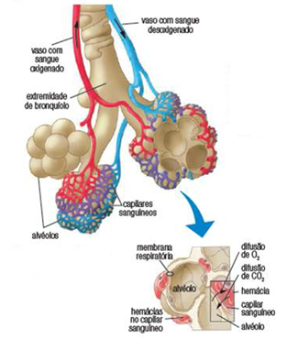
Respiração e tabagismo
Como vimos na animação anterior, o ar entra pelas vias aéreas e passa por todas as estruturas relacionadas à respiração.
Em seguida, ele chega aos alvéolos pulmonares e aos capilares sanguíneos, onde ocorre a hematose, processo no qual ocorrem as trocas gasosas, com a eliminação do gás carbônico (CO₂) e a captação
do gás oxigênio (O₂).
Esquema de alvéolos pulmonares, com detalhe para a ocorrência da hematose nessas estruturas.

Slide 6
Respiração e tabagismo
É importante entender o transporte dos gases pelo corpo, após o fenômeno da hematose, para compreender os riscos causados pelo tabagismo à nossa saúde.
Vejamos:
O gás oxigênio (O₂), ao atingir os capilares sanguíneos, combina-se com a hemoglobina das hemácias, formando a oxiemoglobina (HbO₂). Assim, o O₂ é transportado por todo o corpo até chegar aos tecidos, onde é dissociado da hemoglobina e aproveitado na respiração celular.
O gás carbônico (CO₂) é liberado na respiração celular e seu transporte até os pulmões é mais complexo que o do O₂. Cerca de 64% do CO₂ são transportados como ácido carbônico (H₂CO₃), que se dissocia pela ação da enzima anidrase carbônica em íons de hidrogênio (H+) e íons de bicarbonato (HCO₃-).
Enquanto isso, 27% do CO₂ combinam-se à hemoglobina, formando a carboemoglobina, e os outros 9% ficam dissolvidos no plasma.
Por fim, o CO₂ chega aos pulmões e é eliminado na expiração.

Slide 7
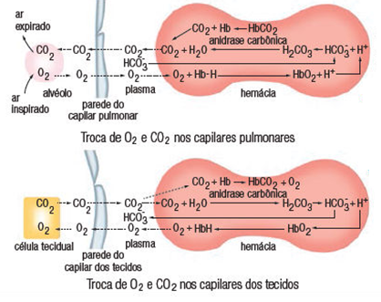
Respiração e tabagismo
Para melhor compreensão, vamos analisar o esquema a seguir:
Representação esquemática simplificada do transporte de O₂ e de CO₂.

Slide 8
Respiração e tabagismo
ATIVIDADES
Todos devem se posicionar em roda para discutir diferentes aspectos relacionados aos impactos do fumo na saúde.
Que leis antifumo e campanhas de conscientização sobre os malefícios do tabagismo vocês conhecem?

